Slide 1
Application Modernization Factory
애플리케이션 CI
Digital Process 혁신담당
최은정

Slide 2
Ⅰ
지속적 통합과 지속적 배포(CI/CD)
Ⅱ
Cloud 계정 확인 및 접속
Ⅲ
Git Repository 생성
Ⅳ
Application 빌드 및 소스 Push

Slide 3
지속적 통합과 지속적 배포 (CI/CD)

Slide 4
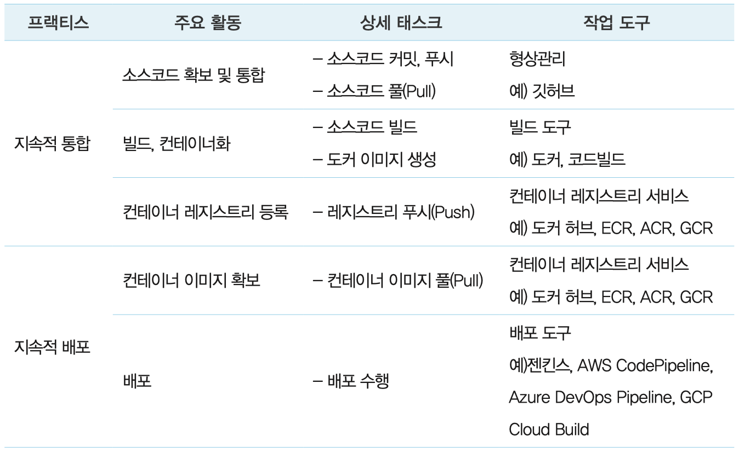
지속적 통합과 지속적 배포(CI/CD)

Slide 5
Cloud 계정 확인 및 접속
Application Modernization Factory

Slide 6
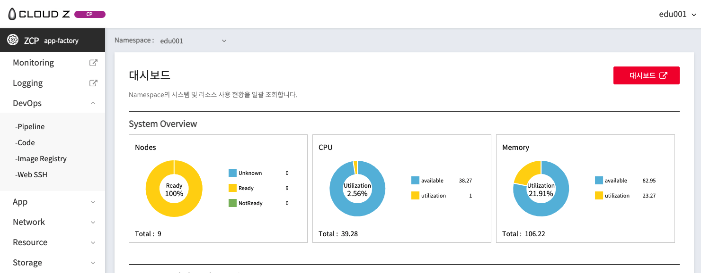

최초 접속과 비밀번호 설정

Slide 7
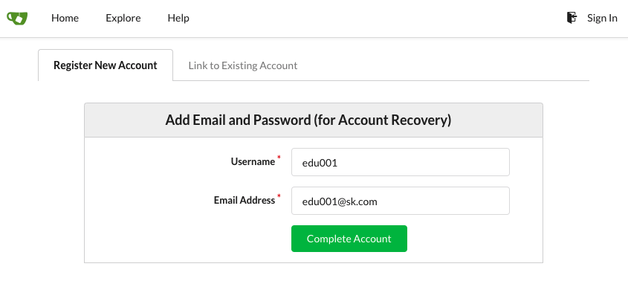
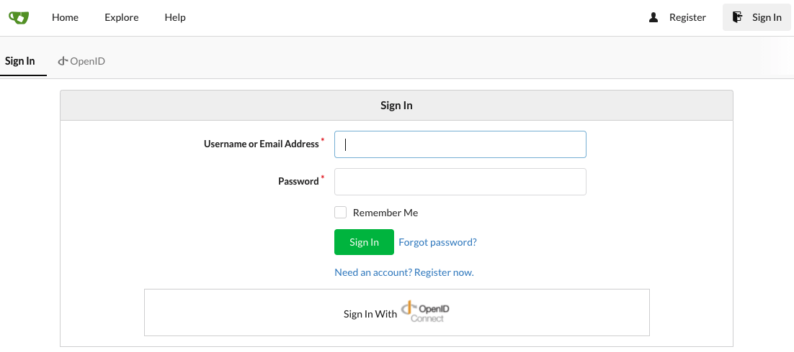
최초 접속과 비밀번호 설정

Slide 8
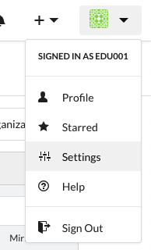
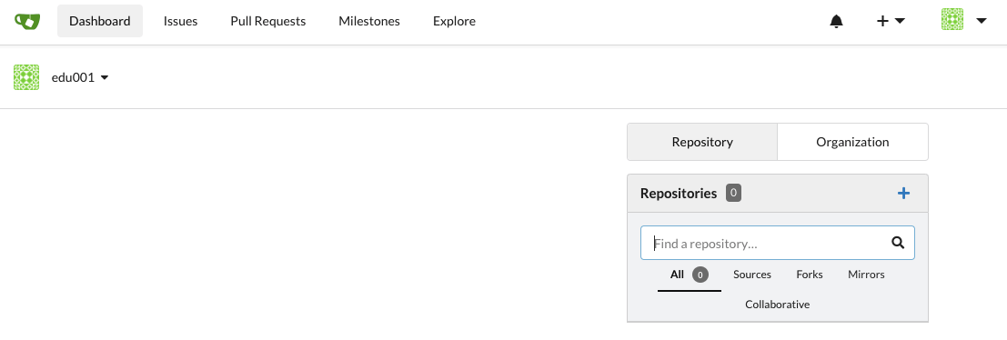
최초 접속과 비밀번호 설정

Slide 9
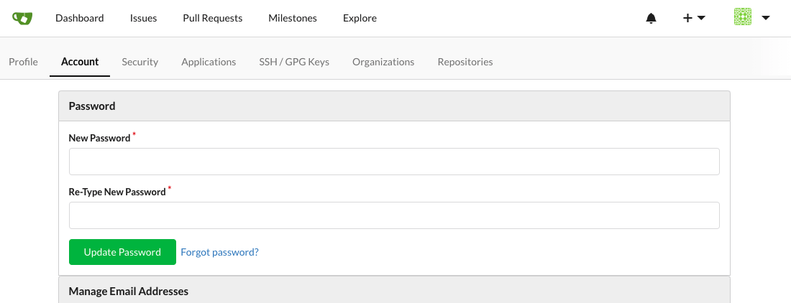
최초 접속과 비밀번호 설정

Slide 10
Git Repository 생성
Application Modernization Factory

Slide 11
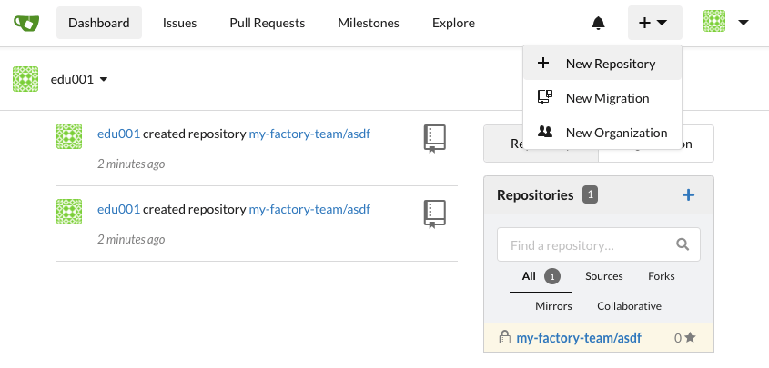
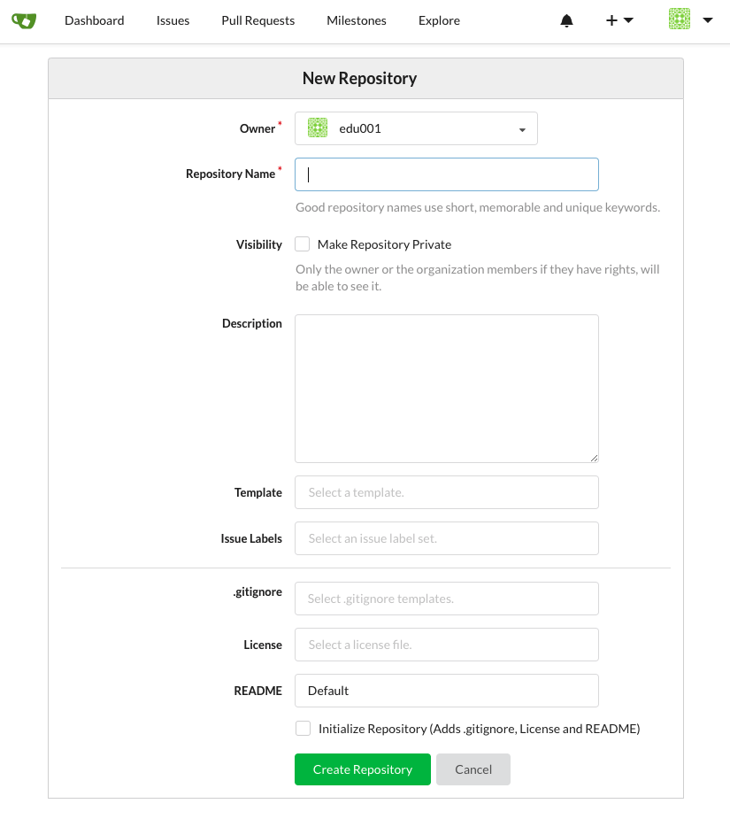
Git Repository 생성

Slide 12
Application 빌드 및 소스 Push
Application Modernization Factory

Slide 13
application.yml 수정
spring.profiles.active 주석 처리
spring:
application:
name: amf-demo
# profiles:
# active: default
datasource:
url: jdbc:h2:mem:testdb
username: sa
password:
driver-class-name: org.h2.Driver
jpa:
hibernate:
ddl-auto: create
properties:
hibernate:
format_sql: true
h2:
console:
enabled: true
path: /h2-console
server:
port: 8080
logging:
level:
org.hibernate.SQL: debug

Slide 14
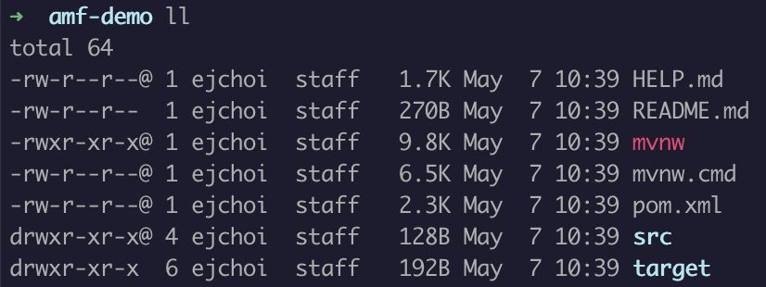

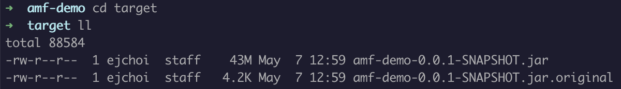
Application 빌드
실행 위치
소스 root 에서 실행
실행 명령어 - Windows
$ mvnw.cmd clean package -DskipTests=true
실행 결과 확인
target 폴더 내 jar 파일 생성
실행 명령어 - Mac
$ ./mvnw clean package -DskipTests=true

Slide 15
.gitignore 파일 생성
실행 명령어 - Windows
$ notepad .gitignore
실행 명령어 - Mac
$ vi .gitignore
.gitignore
HELP.md
target/
!.mvn/wrapper/maven-wrapper.jar
!**/src/main/**/target/
!**/src/test/**/target/
### STS ###
.apt_generated
.classpath
.factorypath
.project
.settings
.springBeans
.sts4-cache
### IntelliJ IDEA ###
.idea
*.iws
*.iml
*.ipr
### NetBeans ###
/nbproject/private/
/nbbuild/
/dist/
/nbdist/
/.nb-gradle/
build/
!**/src/main/**/build/
!**/src/test/**/build/
### VS Code ###
.vscode/

Slide 16
git init & push
$ echo "# {생성한 repository 명}" >> README.md
$ git init
$ git add .
$ git commit -m "first commit”
$ git remote add origin {생성한 git URL}
$ git push -u origin master
$ Username for 'https://factory-git.cloudzcp.io':
$ Password for 'https://factory-admin@factory-git.cloudzcp.io’:
Enumerating objects: 32, done.
Counting objects: 100% (32/32), done.
Delta compression using up to 12 threads
Compressing objects: 100% (18/18), done.
Writing objects: 100% (32/32), 53.33 KiB | 737.00 KiB/s, done.
Total 32 (delta 0), reused 0 (delta 0)
remote: . Processing 1 references
remote: Processed 1 references in total
To https://factory-git.cloudzcp.io/factory-admin/amf-demo.git
* [new branch] master -> master
Branch 'master' set up to track remote branch 'master' from 'origin'.
* The requested URL returned error: 403 에러 발생 시
$ git remote set-url origin https://amf-admin@factory-git.cloudzcp.io/amf-admin/amf-demo.git
$ git push -u origin master

Slide 17
Q&A

Slide 18
감사합니다

